Slide 1
Projet Data Science - TelcoWave
Prédiction du Churn Client
Transformer le scoring en actions de rétention ciblées
KPI central: precision@10% pour piloter un budget limité
Score exploitable par les équipes Customer Success
Approche: benchmark modèles + calibration des probabilités
Taux de churn
26,5%
Top segment ciblé
10% clients

Slide 2
Contexte et enjeu
Le problème métier à résoudre
Enjeu
Réduire la résiliation
Contrainte
Budget marketing limité
Décision
Qui contacter en priorité ?
Un score de risque classe les clients du plus fragile au plus stable.
Les actions de rétention sont focalisées sur la population la plus rentable à traiter.
Le succès se mesure sur la qualité du ciblage, pas seulement sur l'accuracy globale.

Slide 3
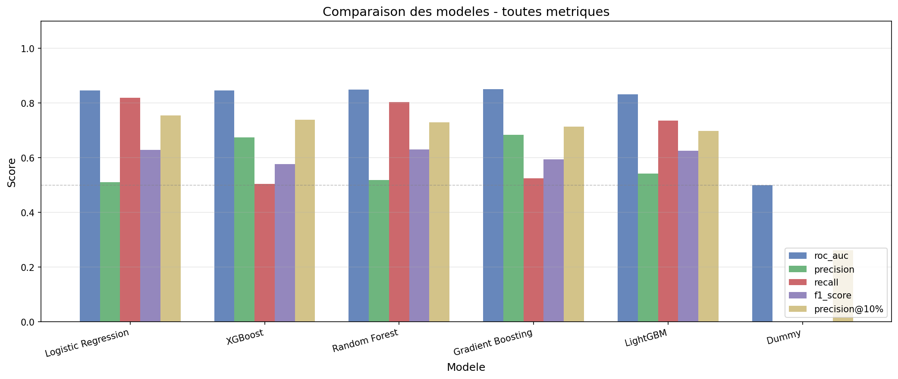
Benchmark modèles
Comparaison de performance des modèles

Slide 4
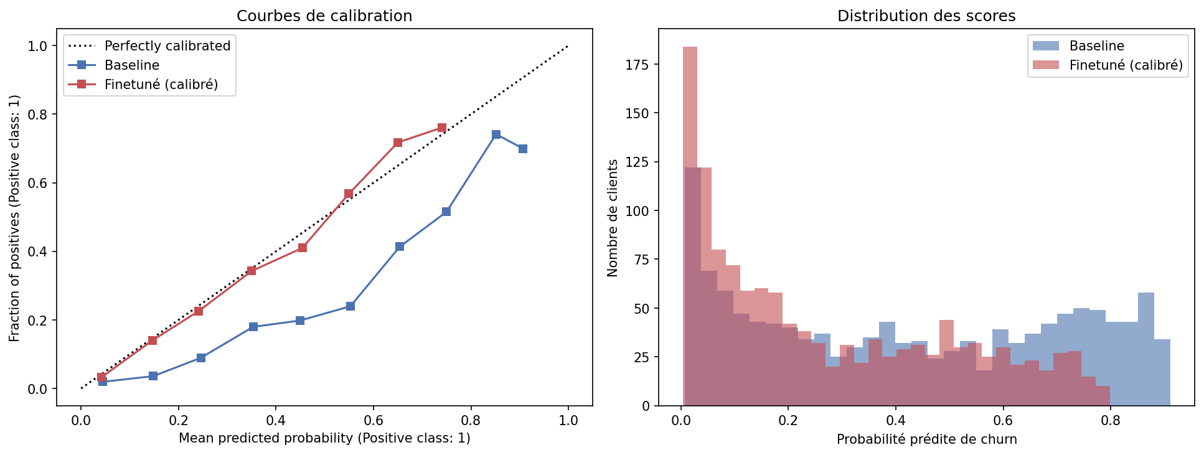
Qualité du score
Calibration: des probabilités plus fiables
Brier LR calibré
0,1358
Brier LR standard
0,1681
La calibration améliore la confiance dans les probabilités prédites.
Utile pour définir un seuil d'action robuste en production.

Slide 5
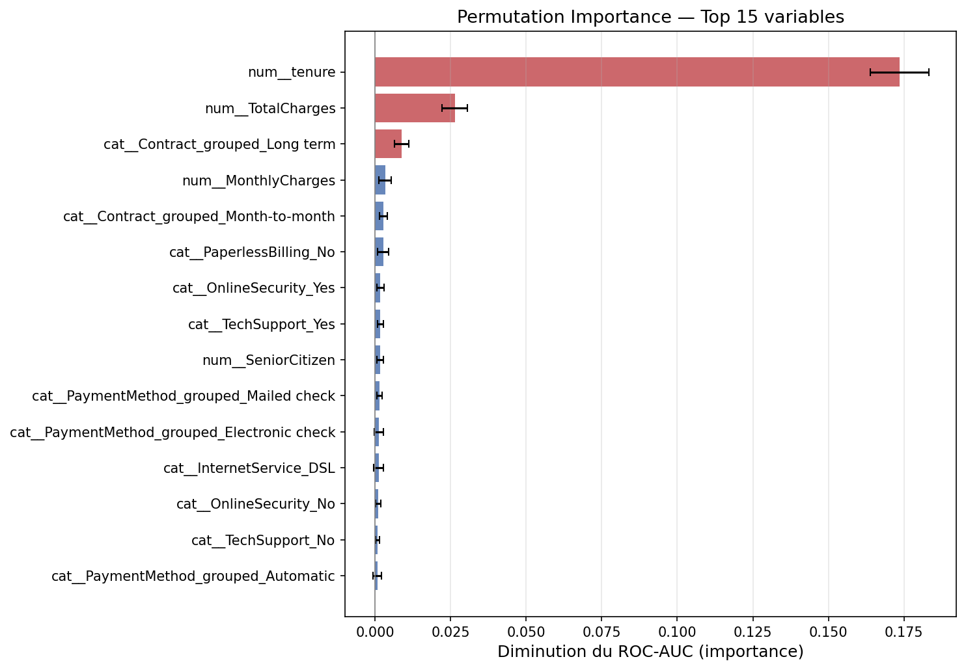
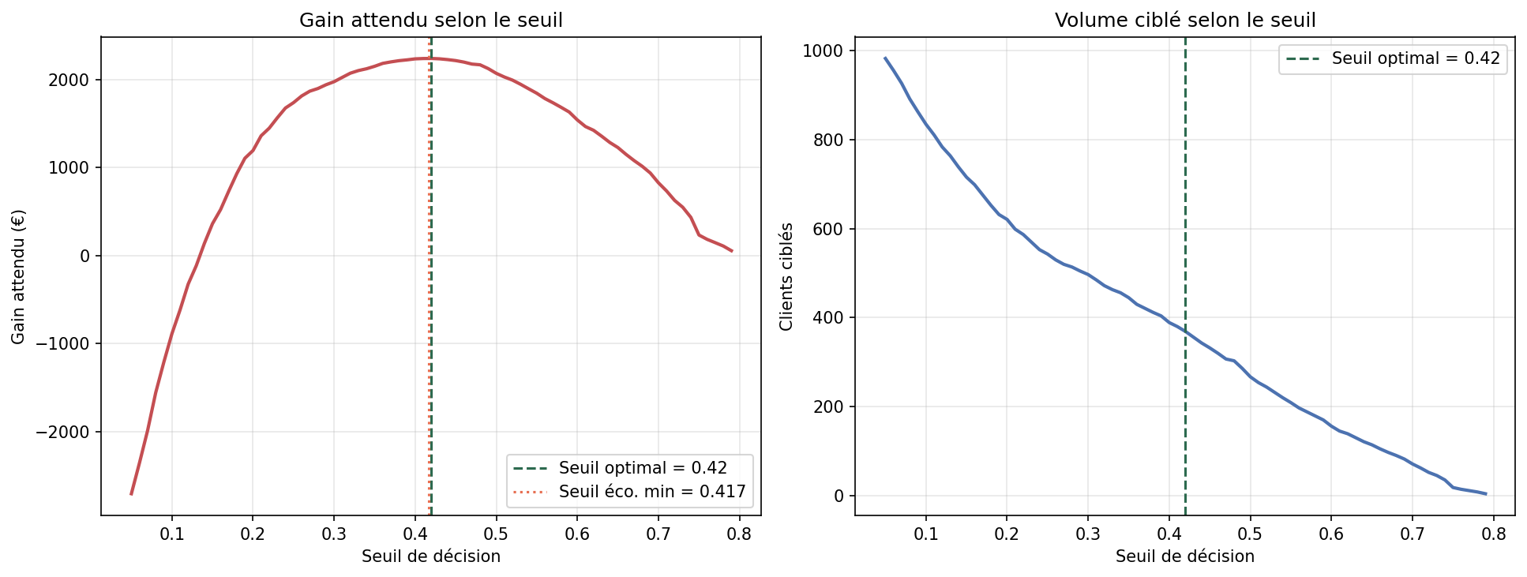
Lecture métier
Drivers du churn et stratégie de seuil

Slide 6
Plan d'action
Recommandations opérationnelles
1. Déployer Logistic Regression calibrée comme moteur de scoring initial.
2. Cibler prioritairement le top 10% clients à risque (precision@10% ≈ 0,754).
3. Lancer un pilote A/B avec Customer Success.
4. Suivre mensuellement: churn évité, ROI, dérive des performances.

